Slide 1
Пошаговая стратегия

Slide 2
Цель проекта:
Создать пошаговую стратегию на языке программирования python с помощью библиотек PyGame и PyQt5
Задачи:
Познакомиться с библиотекой PyGame и изучить ее
Разработать игру

Slide 3
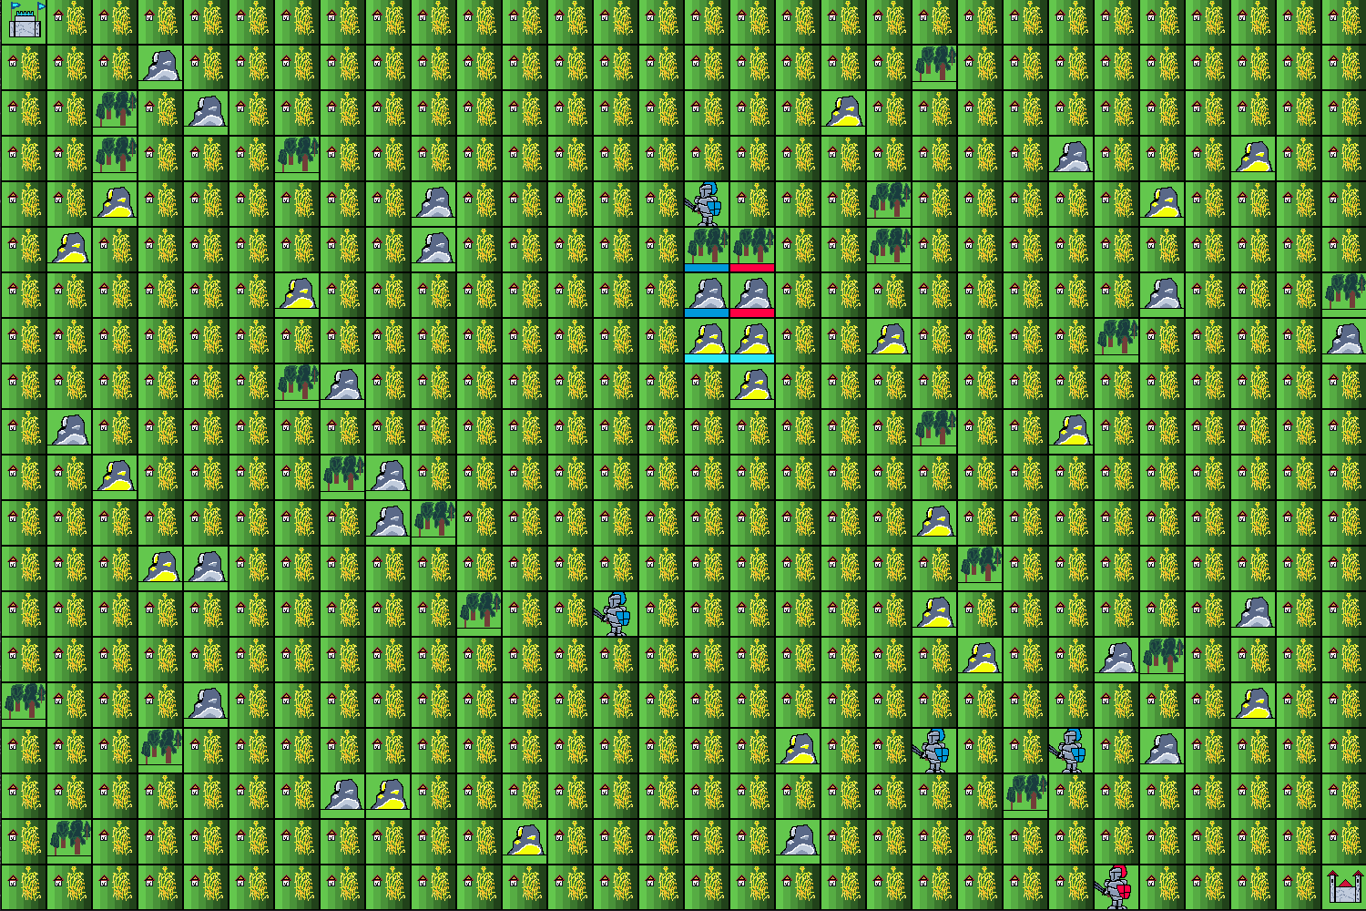
Игровое поле
Прямоугольное поле, поделенное на квадратные клетки. Размер поля игрок определяет самостоятельно в окне настройки игры.

Slide 4


Юниты
Каждый игрок имеет набор юнитов, которыми он управляет во время игры. Набор включает в себя различные типы воинов, у каждого из которых свои способности

Slide 5









Ресурсы
На игровом поле в случайном порядке расположены ресурсы, собирая которые, игрок улучшает своих юнитов или строения.

Slide 6


Строения
Объекты, открывающие игроку некоторые возможности, дающие ресурсы.

Slide 7
Игровой процесс:
Управление: производится мышью.
Действия игроков: игроки делают поочередные ходы, перемещая своих юнитов по игровому полю и выполняя различные действия.
Победа: игрок побеждает, если он уничтожает всех юнитов соперника.
Подробное описание игрового процесса приведено в пояснительной записке.
Реализация:
Каждый элемент игры написан на классах.

Slide 8
Используемые технологии:
Python 3.9
PyGame
PyQt5
QTDesigner
Как запускать
Скачайте зависимости pip install requirements.txt
Запустите main_Board.py

